Slide 1



LẬP TRÌNH MẠNG
ĐỀ TÀI: LẬP TRÌNH GAME CARO
Nhóm 16
GVHD: TH.S BÙI DƯƠNG THẾ

Slide 2
Thành viên và Nhiệm vụ
2151150058 | 1. Trần Trọng Thành | Code, powerpoint, thuyết trình, sửa word
2151150059 | 2. Nhữ Ngọc Thiện | Code, thuyết trình (demo), sửa word
2151150053 | 3. Nguyễn Minh Phương | Code, sửa word, lên ý tưởng các chức năng game
2151150068 | 4. Trần Anh Tuấn | Code, thiết kế word, , lên ý tưởng các chức năng game

Slide 3
Nội dung
1. Giới thiệu đề tài
2. Tổng quan sản phẩm
3. Điểm mạnh và hạn chế
4. Hướng phát triển
5. Demo

Slide 4
1. Giới thiệu đề tài
Cờ caro là một trò chơi quen thuộc, đơn giản về luật chơi. Đề tài đã tập trung xây dựng và phát triển từ một trò chơi truyền thống đến hình thức chơi online thông qua mạng nội bộ LAN. Ứng dụng được xây dựng dựa trên ngôn ngữ lập trình Java và sử dụng Socket Programming để kết nối hai người chơi trên hai thiết bị khác nhau.
Trò chơi cho phép người chơi lần lượt đánh quân X và O trên một bảng cờ, kiểm tra điều kiện thắng – thua và đảm bảo quá trình truyền dữ liệu (nước đi) giữa client và server được thực hiện ổn định, chính xác. Đề tài không chỉ giúp người học nắm vững kỹ thuật lập trình mạng cơ bản với socket mà còn rèn luyện kỹ năng xử lý logic trò chơi và giao diện người dùng.

Slide 5
1. Giới thiệu đề tài
Mục tiêu hướng đến người dùng:
Trải nghiệm chơi game đơn giản, dễ hiểu: Luật chơi quen thuộc, giúp người dùng tiếp cận nhanh mà không cần học lại cách chơi từ đầu.
Giải trí lành mạnh: Hướng đến đối tượng người dùng yêu thích các trò chơi trí tuệ, muốn rèn luyện tư duy logic thông qua các ván cờ ngắn gọn, thú vị.
Tương tác thời gian thực: Trò chơi mô phỏng như đang chơi trực tiếp – có thể nhắn tin, trò chuyện mà không cần ứng dụng chat như Zalo, Messenger...
Giao diện thân thiện

Slide 6
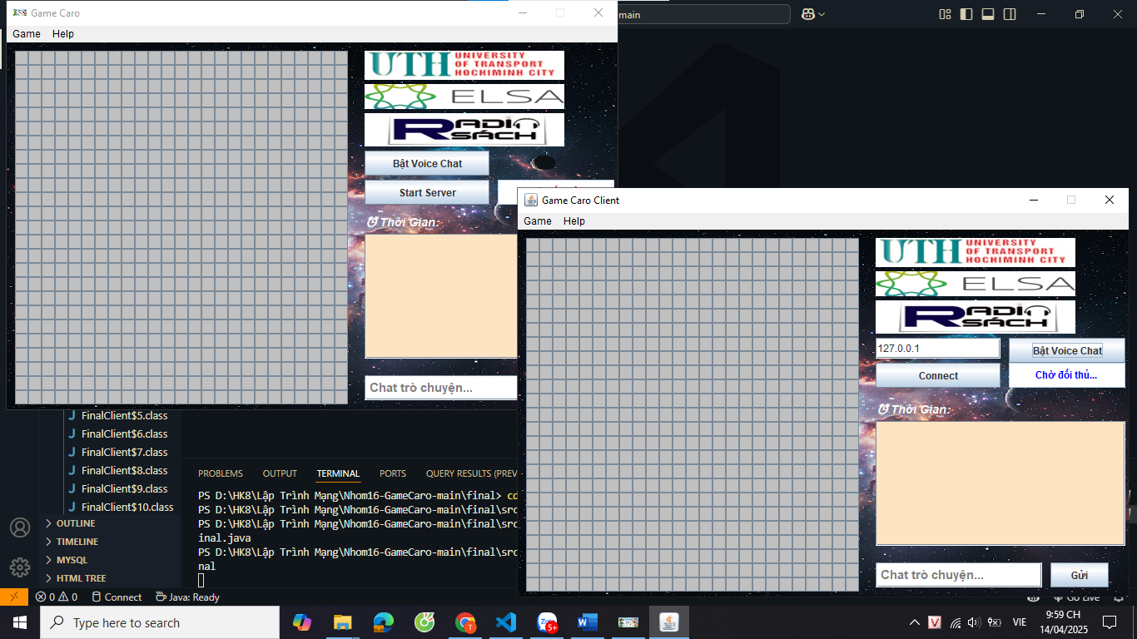
2. Tổng quan sản phẩm
Giao diện tổng quan

Slide 7
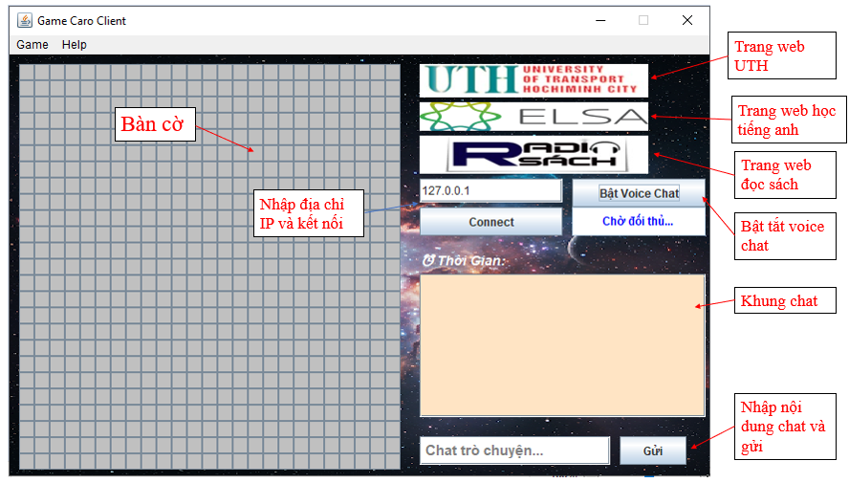
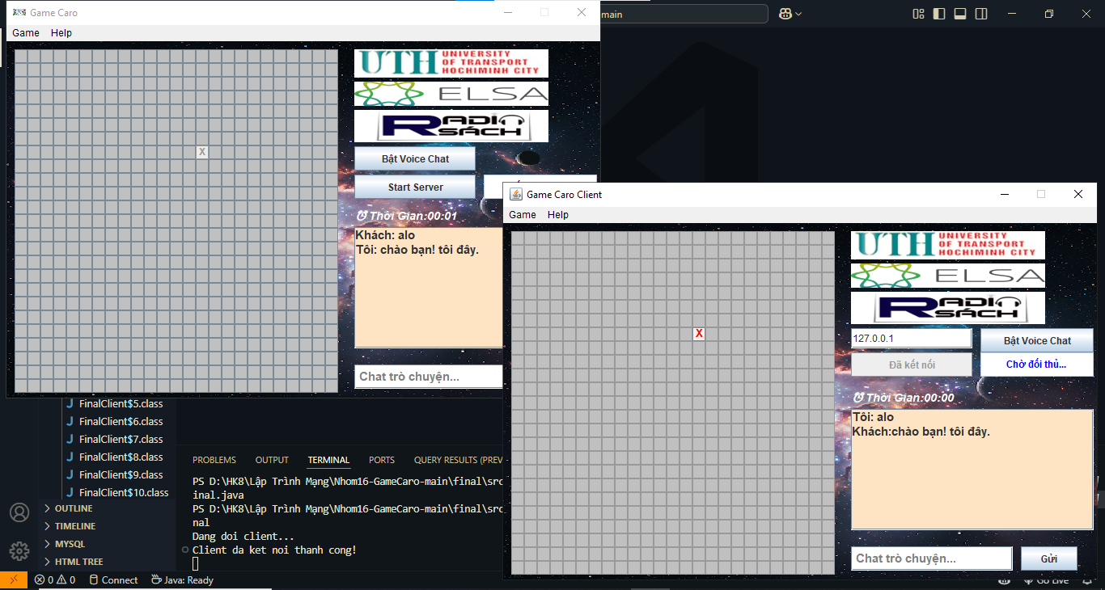
2. Tổng quan sản phẩm
Các tính năng chính Chat

Slide 8
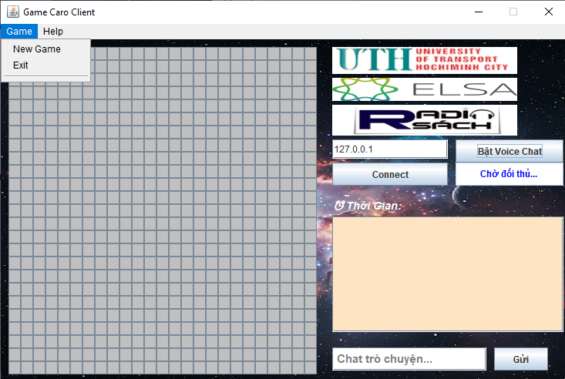
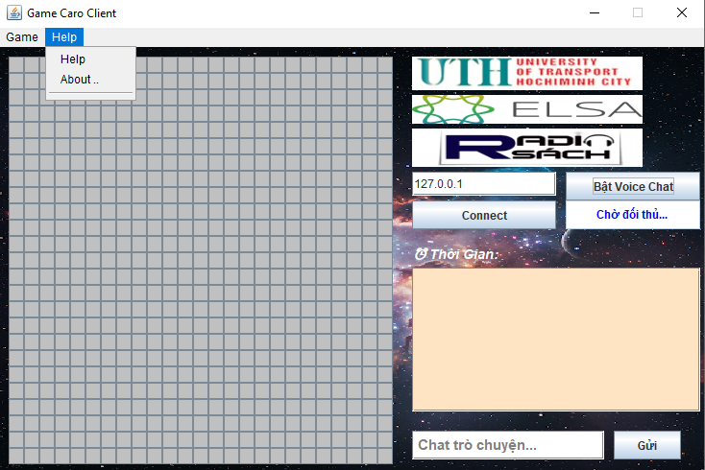
2. Tổng quan sản phẩm
Menu

Slide 9
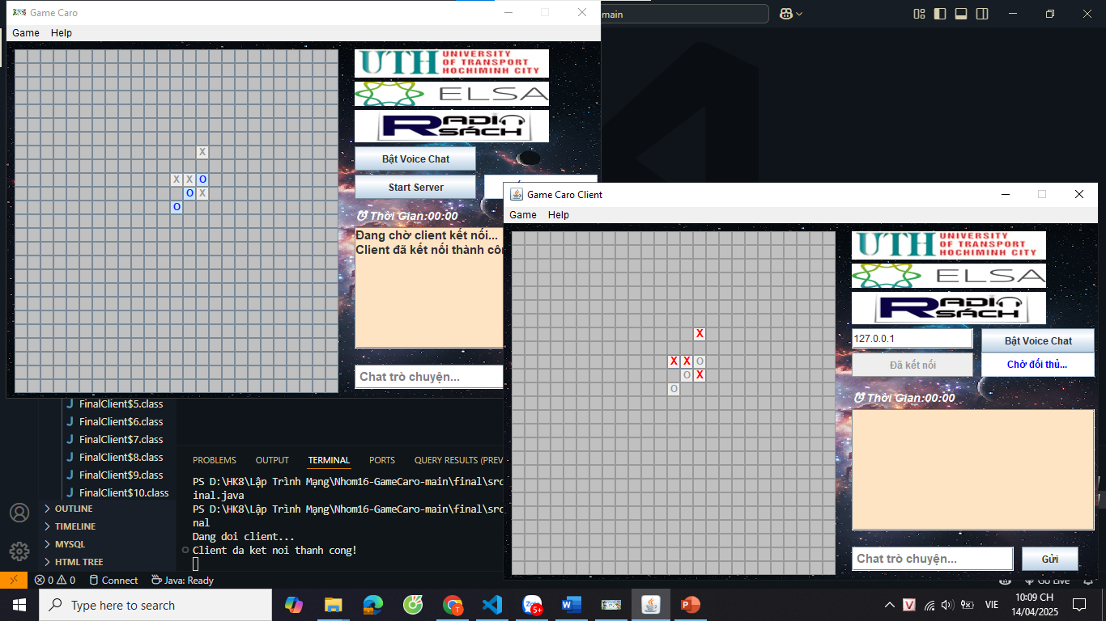
2. Tổng quan sản phẩm
Giao diện khi chơi

Slide 10
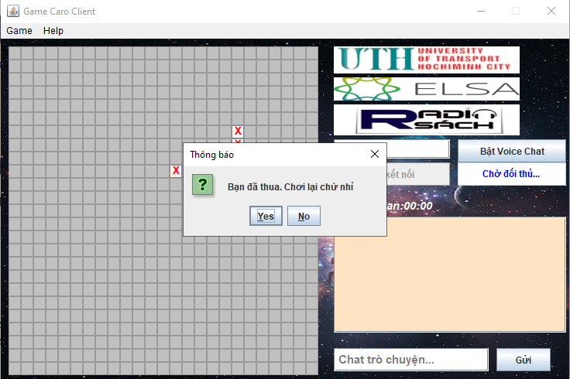
2. Tổng quan sản phẩm
Giao diện kết thúc game

Slide 11
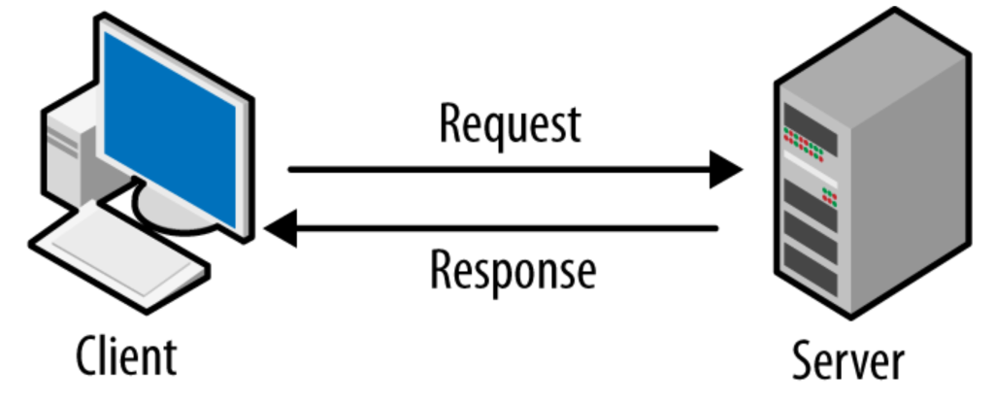
2. Tổng quan sản phẩm
- Lập trình socket
Thiết lập kết nối giữa máy chủ (server) và máy khách (client) để gửi và nhận thông tin nước đi của mỗi người chơi.
- Giao thức TCP
Đảm bảo dữ liệu được truyền đi một cách ổn định, tin cậy, và theo đúng thứ tự, giúp người chơi trải nghiệm trò chơi liên tục và mượt mà mà không lo mất dữ liệu hay lỗi kết nối.
LAN

Slide 12
3. Điểm mạnh và hạn chế
- Điểm mạnh
Giao diện thân thiện
Không có quảng cáo phiền phức
Tối ưu hóa thuật toán: Đảm bảo các thuật toán hoạt động nhanh chóng và chính xác, giảm thiểu thời gian tải và chờ đợi của người dùng
Tính năng chat: người chơi có thể nhắn tin với nhau khi chơi
Tính năng Call: có thể trò chuyện như đang đối diện nhau
Giải trí đa dạng: Ngoài chơi game, có thể dễ dàng truy cập đến các website học tiếng Anh, sách radio...

Slide 13
3. Điểm mạnh và hạn chế
- Hạn chế
Thanh menu chưa nhiều lựa chọn
Chưa chơi được qua Internet (khác mạng LAN)
Chưa có các chế độ chọn phòng, tính điểm

Slide 14
4. Hướng phát triển
- Trong tương lai có thể cải tiến:
Mở rộng chơi Online qua Internet (WAN): chơi được qua Internet (khác LAN): Kết hợp DNS hoặc domain để người chơi dễ kết nối hơn (thay vì nhập IP thủ công)
Tích hợp Trí tuệ Nhân tạo (AI): Cho phép người chơi chơi với máy khi không có đối thủ trực tiếp
Phòng chờ & danh sách người chơi: Phòng chờ hiển thị người chơi online, cho phép mời nhau thi đấu, hỗ trợ nhiều phòng chơi đồng thời qua xử lý đa luồng trên Server.
Lưu trữ và thống kê trận đấu: Lưu lịch sử trận đấu và xếp hạng người chơi theo thành tích thắng/thua.
Thanh menu đa dạng lựa chọn

Slide 15

5. Demo

Slide 16
CẢM ƠN THẦY VÀ CÁC BẠN
ĐÃ LẮNG NGHE

